Slide 1







FPV дроны
ЭИЭТ-5
01

Slide 2

Актуальность
Беспилотные летательные аппараты, особенно с функцией FPV, предоставляют пользователям возможность получать удовольствие от полета и управления дроном, что может стать новым популярным развлечением и видом спорта.
02

Slide 3


Целевая аудитория
ЛЮБИТЕЛИ-ОПЕРАТОРЫ ДРОНОВ
03

Slide 4
Проблема
В высоком пороге входа в тему FPV дронов, связанные с их ценой сложностью в управлении
04

Slide 5
Решение
Мы предлагаем в качестве решения этой проблемы дешевый FPV-дрон самолетного типа с простым управлением

Slide 6





Конкуренты
Дешевизна
DJI
Parrot
Yuneec
Autel Robotics
Walkera
Низкий порог входа
Надежность
Совокупностью этих качеств, мы хотим стать лучше своих конкурентов
06

Slide 7
Рынок, емкость рынка
 | покупатели | годовая прибыль, руб
SOM | 100 | 1000000
SAM | 1000 | 100000000
TAM | 27000 | 270000000
07

Slide 8

БИЗНЕС-МОДЕЛЬ
Продажа БПЛА конкретным покупателям
08

Slide 9
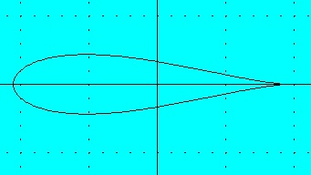
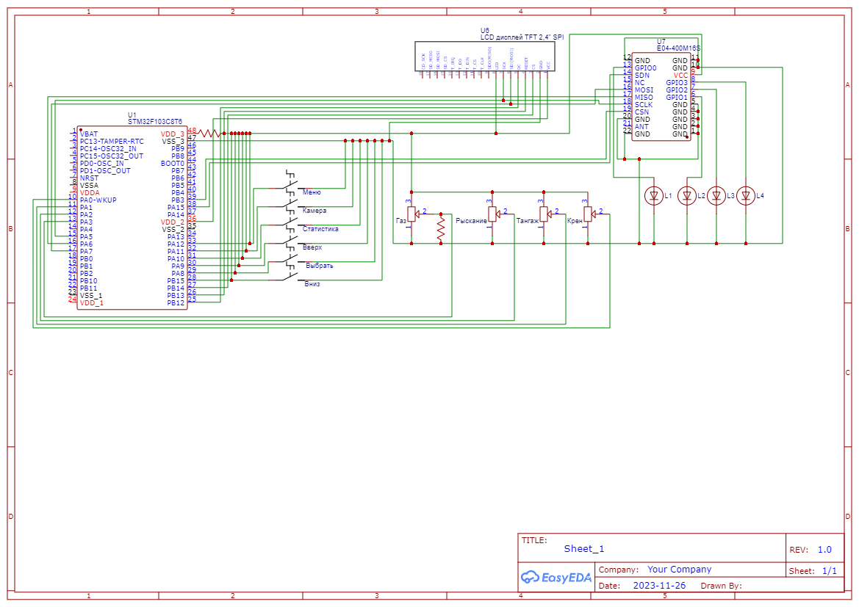
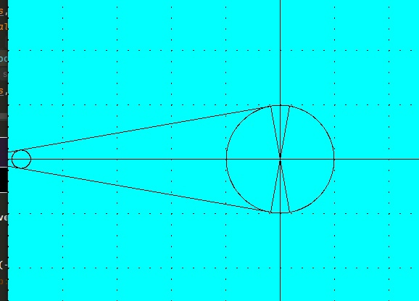
Результаты
Разработано программное обеспечение
Разработаны электронные схемы
Разработаны чертежи
09

Slide 10
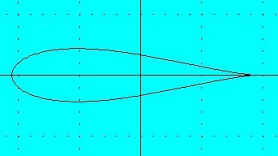
10
Чертёж правого крыла

Slide 11
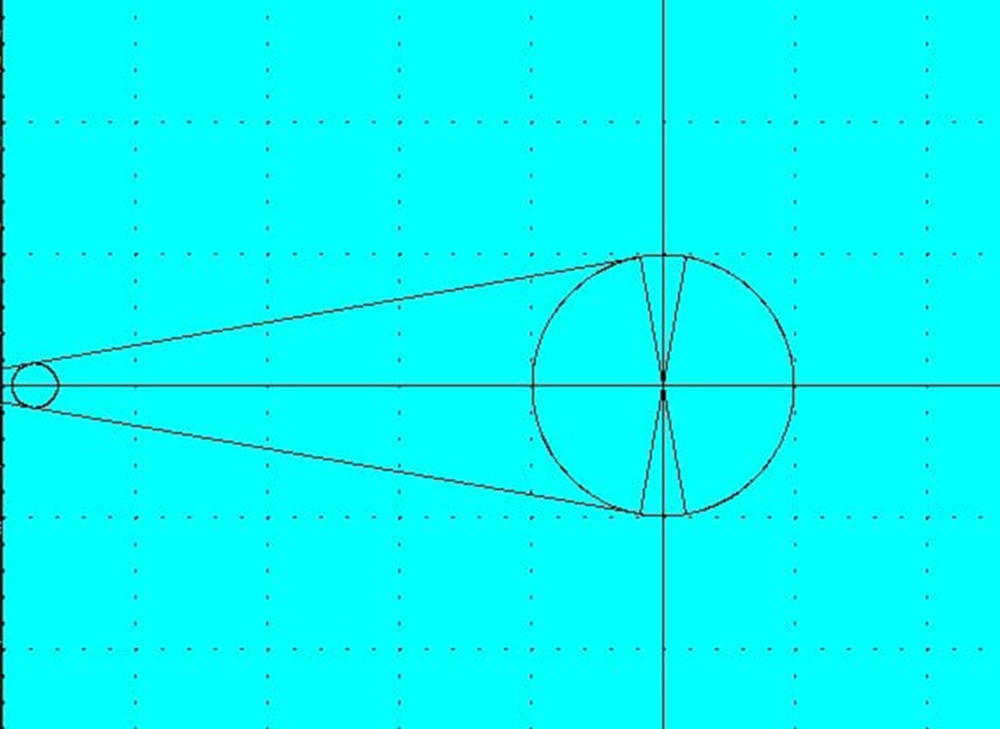
11
Чертёж привода закрылка

Slide 12
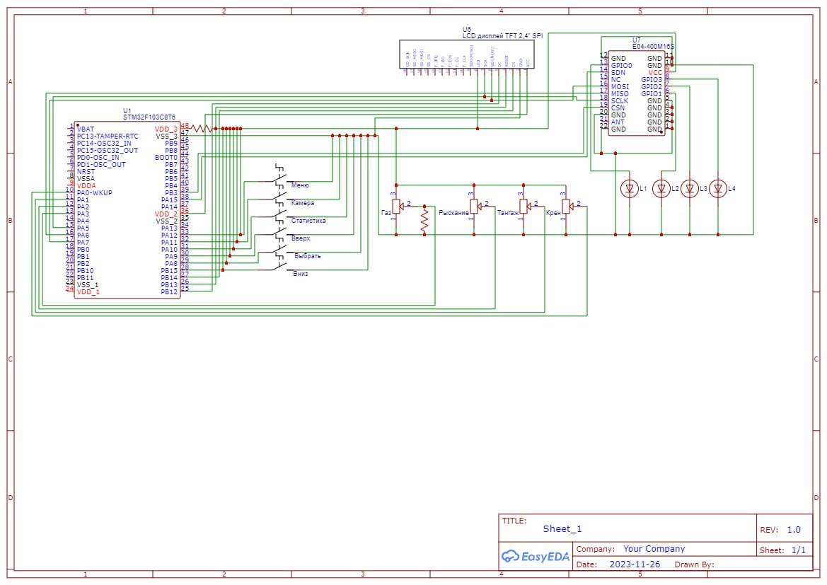
12
Электрическая схема пульта

Slide 13
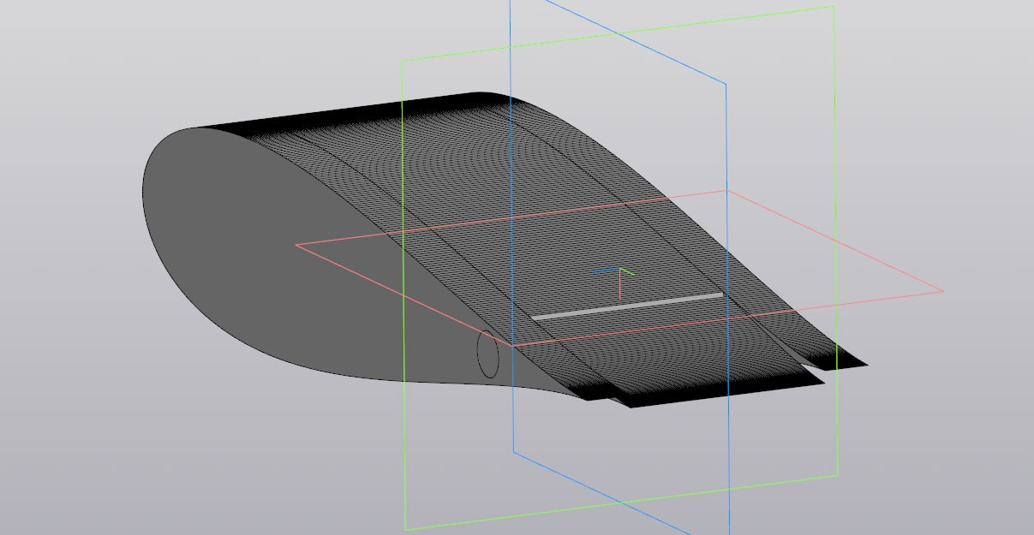
13
Собранная модель тестового крыла

Slide 14
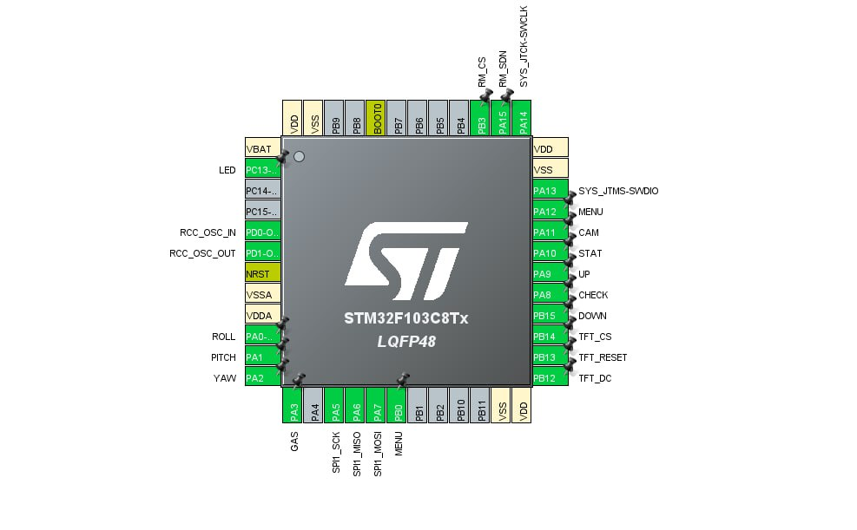
14
Схема программирования контроллера для управления пультом

Slide 15


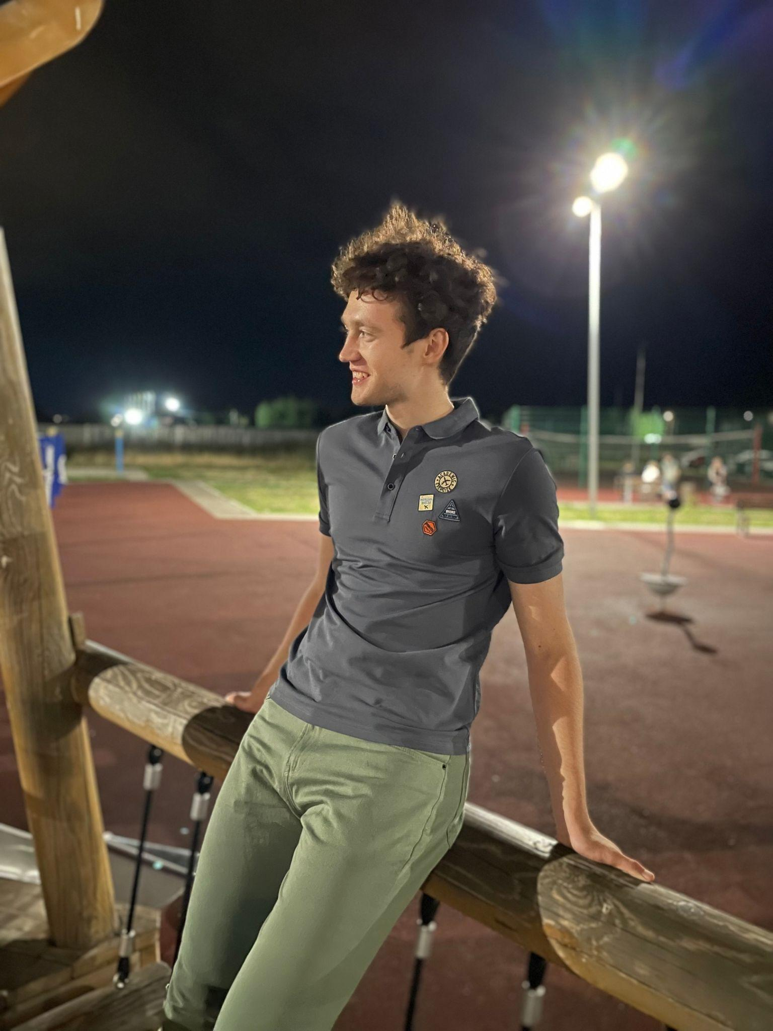

Команда
Основные члены команды
Технический директор
Лидер
Главный разработчик
Инженер-Конструктор
Соколова Елена
Дизайнер
Кутров Николай
Менеджер
Владимиров Кирилл
Менеджер
Ильин Даниил
Разработчик
Алатырев Степан
Разработчик
15

Slide 16
Планы
  Планы развития, основные укрупненные задачи
  Запуск MVP и опрос по результатам взаимодействия с функционалом сервиса
  Уточнение стоимости
  Разработка
  Поиск инвесторов
16

Slide 17
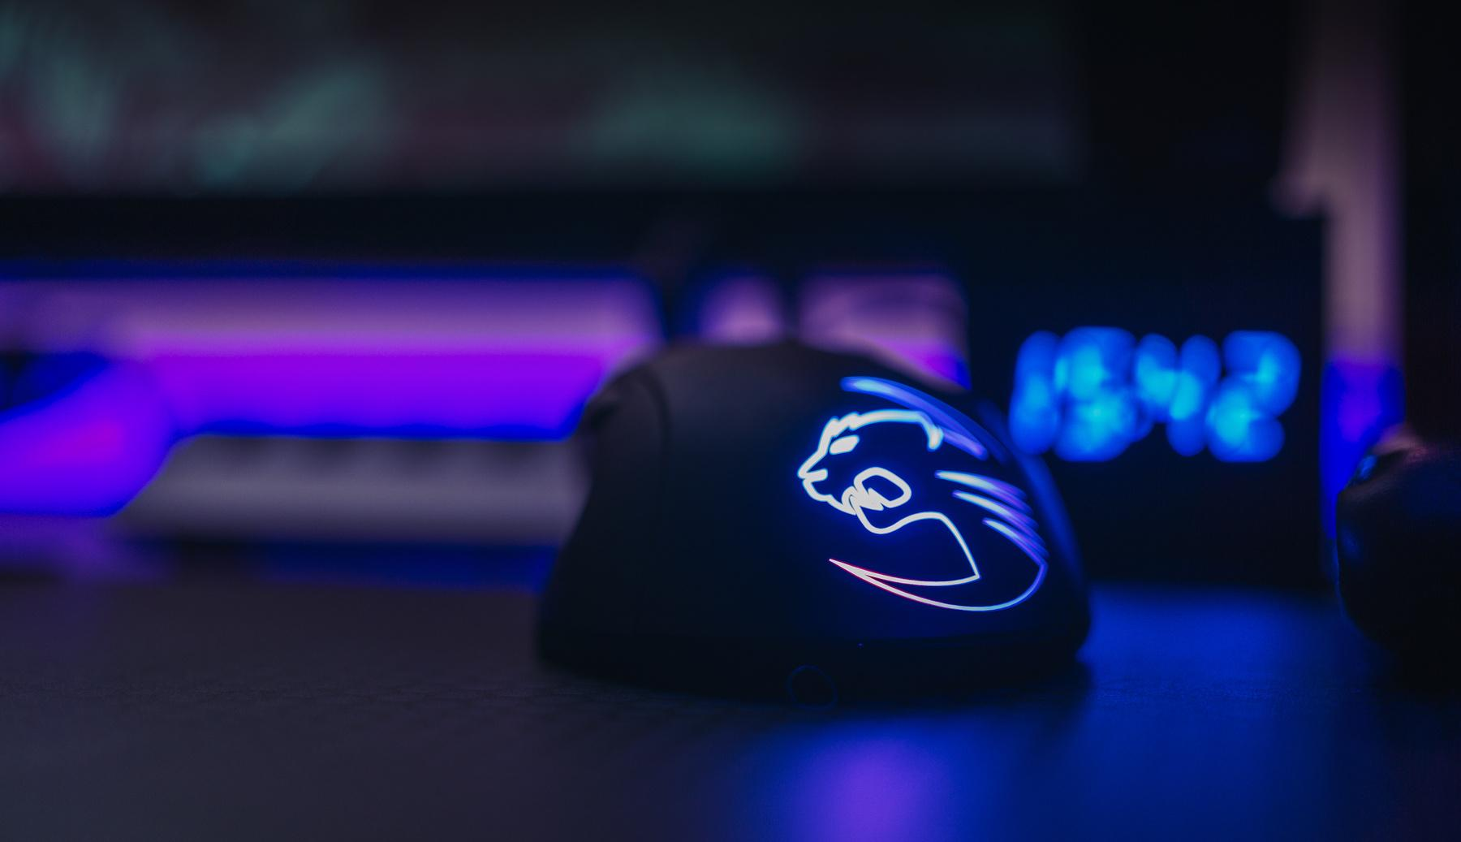

КОНТАКТЫ ЛИДЕРА
Vk:@mr_sbey
tg:@OPER415D
Электронная почта:
ddd20162004@gmail.com
17

